Slide 1
Plan van Aanpak H6 en H7
Begrippen:
Projectgrenzen
Randvoorwaarden
Tussenresultaat
IBS Thema
Projectmanagement
Samenwerken
IBS Toetsing
Kennistoets
Verhalencafé
Presentatie
Week 1 | Week 2 | Week 3 | Week 4 | Week 5 | Week 6 | Week 7 | Week 8 | Week 9 | Week 10

Slide 2
Herhaling lesstof vorige week
Hoofdstuk 4 Projectresultaat
Doelstelling (SMART omschreven), uiteindelijk formuleer je uit de 5 letters een doelstelling voor die avond, deze mag bestaan uit één of twee zinnen.
Beschrijving van het projectresultaat, benoem dus in een aantal zinnen hoe jullie avond eruit ziet.
Moodboard met jullie als groep willen dat het project eruitziet. Verwerk per afbeelding tekst met wat er te zien is.

Slide 3
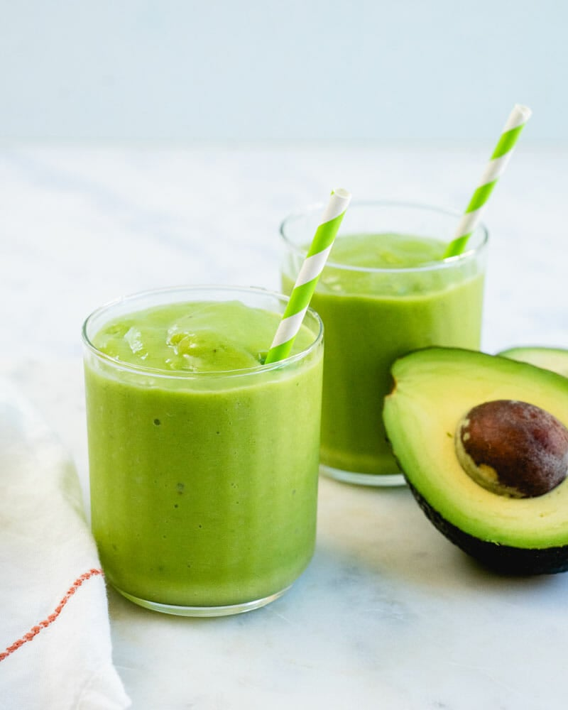
Hoofdstuk 5 Projectactiviteiten
Er is beschreven welke taken of activiteiten er uitgevoerd moeten worden om het projectresultaat te bereiken.
Bij dit hoofdstuk wordt er concreet omschreven wat er per projectactiviteit wordt gedaan, er zijn meerdere onderdelen die uitgewerkt moeten worden, hieronder staan een aantal zaken waarop jullie moeten letten
Catering:
- Drinken:
- Eten:
- Aankleding eten en drinken:
Facilitair (het huishouden van een bedrijf):
- Is het pand open:
- Aankleding pand:
- Aankleding lokalen (hele belangrijke!!!):
- Schoonmaken voorhand en naderhand:
Communicatie:
- Uitnodiging:
- Communicatie naar docenten en directrice:
- Communicatie uitingen in het gebouw:
Voorbeeld:
Op de afbeelding hiernaast is een groene smoothie te zien, gemaakt van avocado, groene appel en limoensap. Dit past bij het thema gezondheid want …
Er wordt hiervoor gekozen want…

Slide 4
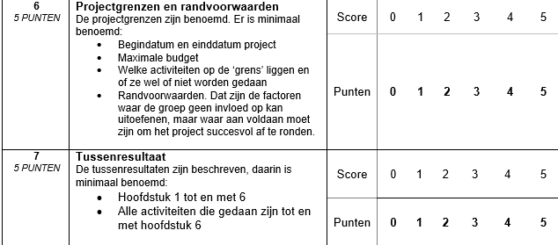
Welke criteria uit het beoordelingsverslag komen vandaag aan bod?

Slide 5
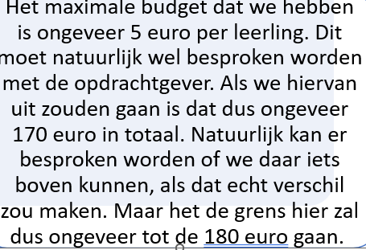
H6 Projectgrenzen en Randvoorwaarden
Wat moet er in hoofdstuk 6 Projectgrenzen en Randvoorwaarden staan:
Begindatum en einddatum project
Maximale budget → Zie voorbeeld in de dia rechtsonder
Welke activiteiten op de ‘grens’ liggen en of de activiteiten wel of niet worden gedaan → Leg uit waarom er gekozen is om bepaalde activiteiten wel te doen en welke niet. Geef daar een duidelijke onderbouwing bij!
Randvoorwaarden → Factoren waar de groep geen invloed op kan uitoefenen, maar waar aan voldaan moet zijn om het project succesvol af te ronden. Het betreft een soort waarschuwing aan de opdrachtgever: ‘Beste opdrachtgever, zorg ervoor dat … geregeld is, anders mislukt je project.’ Dus, waarvoor moet de opdrachtgever zorgen om het project succesvol te laten zijn.

Slide 6
Hoofdstuk 6 Projectgrenzen – Voorbeelden hiervan
Het maximale budget dat we hebben is ongeveer 5 euro per leerling. Dit moet natuurlijk wel besproken worden met de opdrachtgever. Als we hiervan uit zouden gaan is dat dus ongeveer 170 euro in totaal. Natuurlijk kan er besproken worden of we daar iets boven kunnen, als dat echt verschil zou maken. Maar het de grens hier zal dus ongeveer tot de 180 euro gaan.
Voor de avond zelf zoeken we zo veel mogelijk sponsoren. De maximale tijd die we willen besteden aan het zoeken hiervan is 2 uur. Bij het genen wat niet lukt in deze tijd vragen we budget. We zoeken ook een sponsor voor een prijs na de Kahoot. Als we deze niet kunnen vinden, kopen we zelf een prijs voor zoon laag mogelijk budget, dus dan zal de prijs wat minder uitgepakt zijn. Omdat we nog steeds met de coronacrisis zitten, zullen we ons ook aan deze richtlijn en moeten houden. Omdat de richtlijnen hieromheen nog kunnen veranderen zullen we ons aanpassen als dat nodig is. We gaan ons houden aan het maximaal aantal bezoekers dat er toegestaan is in een ruimte. Als er meer nodig is, zoals het dragen van een mondkapje tijdens het lopen, of het desinfecteren van de handen, dan zullen we hier natuurlijk ook voor zorgen!

Slide 7
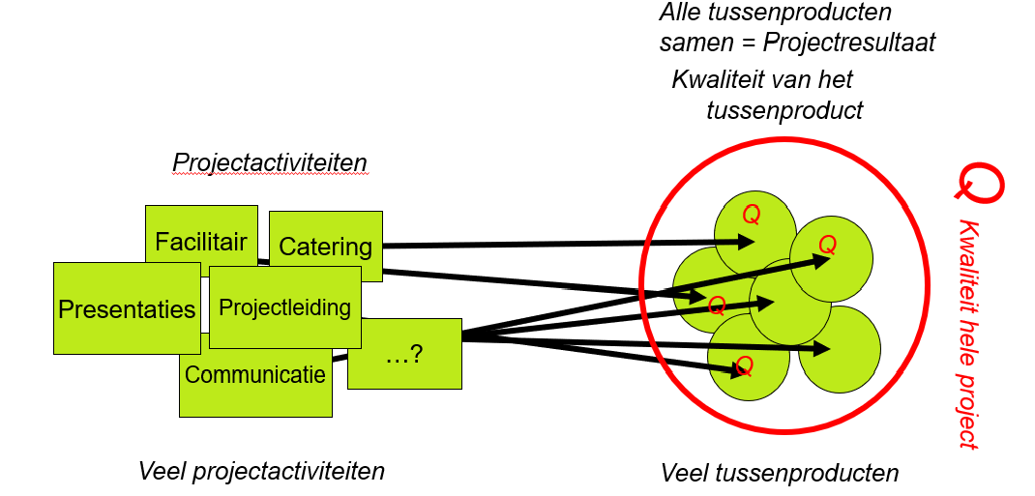
7 Tussenresultaat – Plan van Aanpak
Bij de tussenresultaten beschrijf je in het Plan van Aanpak het volgende:
Hoofdstuk 1 tot en met 6 uitgewerkt tot en met week 5.
Wat is er goed aan wat er nu van hoofdstuk 1 tot en met 6 op papier staat.
Waar zit de verbetering in per hoofdstuk.
Tot slot: Hoe verloopt de samenwerking tijdens het project, wat kan beter en wat is goed!

